Slide 1
Apšvieta
Prasidėjo XVII a. Pabaigoje.
XVIII išsiplėtė visoje Europoje.
Išblėso XIX a. Pradžioje.

Slide 2
Pagrindinės vertybės
Žmogaus protas.
Proto galia tobulinti ir šviesti pasaulį.

Slide 3
Filosofinis pamatas
Kiekvienas atsako už savo mąstymą ir likimą.
Žmogus neturėtų aklai paklusti tradicijoms ir autoritetams.
Iš prigimties žmonės yra laisvi ir lygūs.
Mokslas, švietimas, yra skirti tam, kad išlaisvintų žmonių protus.

Slide 4
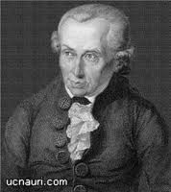
Imanuelis Kantas
Švietimas yra žmogaus išsivadavimas iš nesavarankiškumo, dėl kurio žmogus pats yra kaltas.
Nesavarankiškumas yra nesugebėjimas naudotis savo protu kitų nevadovaujamam.
Notes:
Jis

Slide 5
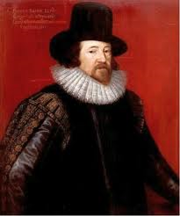
Frensis Beikonas
Žinojimas yra jėga.

Slide 6
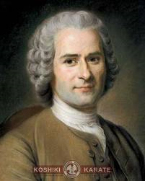
Žanas Žakas Ruso
,,Atgal į gamtą”-
natūralus gyvenimo gyvimo būdas vertingesnis už civilizacijos pažangą.

Slide 7
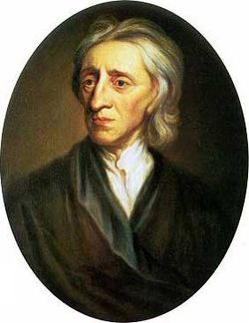
Džonas Lokas
Auklėjimo paskirtis- ugdyti ne mokslininką, bet protingą žmogų, brandų pilietį, kuris mokėtų kurti Tėvynės ateitį.

Slide 8

Didžioji prancūzų enciklopedija
Aiškinamasis mokslo, menų ir amatų žodynas.
1751- 1780 išleisti 35 enciklopedijos tomai.

Slide 9
Politika
Susiformuoja miestiečių luomas- buržuazija.
Reikalaujama žodžio, spaudos, susirinkimų laisvės, teisės reikšti nuomonę apie šalies valdymą.
Nepriklausomybės siekia pavergtos tautos.

Slide 10
Žmogus ir religija
Deistinės pažiūros- laikomasi ,,protingo tikėjimo”:
Dievas yra gamtos dėsnių šaltinis, bet nesikiša į žmogaus gyvenimą.
Ateistinės pažiūros:
Dievo nėra, o bažnyčia – pažangos kliūtis.
Reikalaujama minties ir sąžinės laisvės.

Slide 11
Apšvieta Lietuvoje
Brandinamos žmonių lygiateisiškumo idėjos.
Valstybės pertvarka ir kova dėl nepriklausomybės.

Slide 12
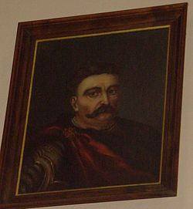
Stanislovas Antanas Ščiuka
1709
,,Lenkijos užtemimas”-
nuo švietimo priklauso valstybės ateitis.

Slide 13
Švietimo pažanga Lietuvoje
1730 VU imta dėstyti prancūzų k., sustiprinta matematika, teisės studijos.
1739 jėzuitų mokyklose imta dėstyti istoriją ir geografiją.
1740 Vilniuje atidaryta ,,Kilmingųjų kolegija”- mokykla didikų vaikams. Tikalas- skatinti Lietuvos jaunimo poreikį ,,atnaujinti Tėvynę”.
1741 įstegta ,,Riterių akademija”- Lietuvos aukštoji karo mokykla.

Slide 14

Jonas Nepomukas Kosakauskis
,,Jokia tauta negali būti laiminga, jei joje Tėvynės meilė yra išblėsusi.
Tėvynę mylėdami, save mylite, o ne prarandate;
ją atstumdami ir ištikimybės nesilaikydami save išduodate.”

